Slide 1
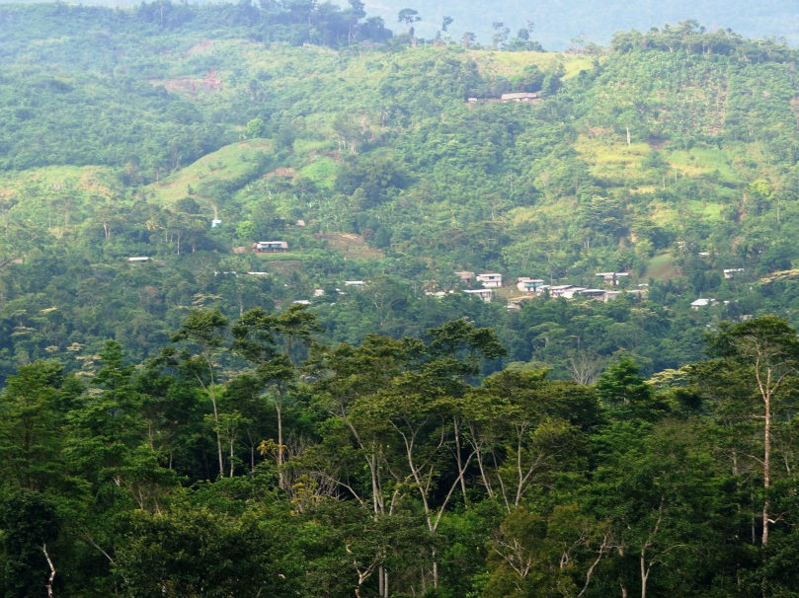
Generando oportunidades con la Restauración Ecológica del Paisaje
Desarrollo rural bajo en emisiones
Jorge Watanabe

Slide 2
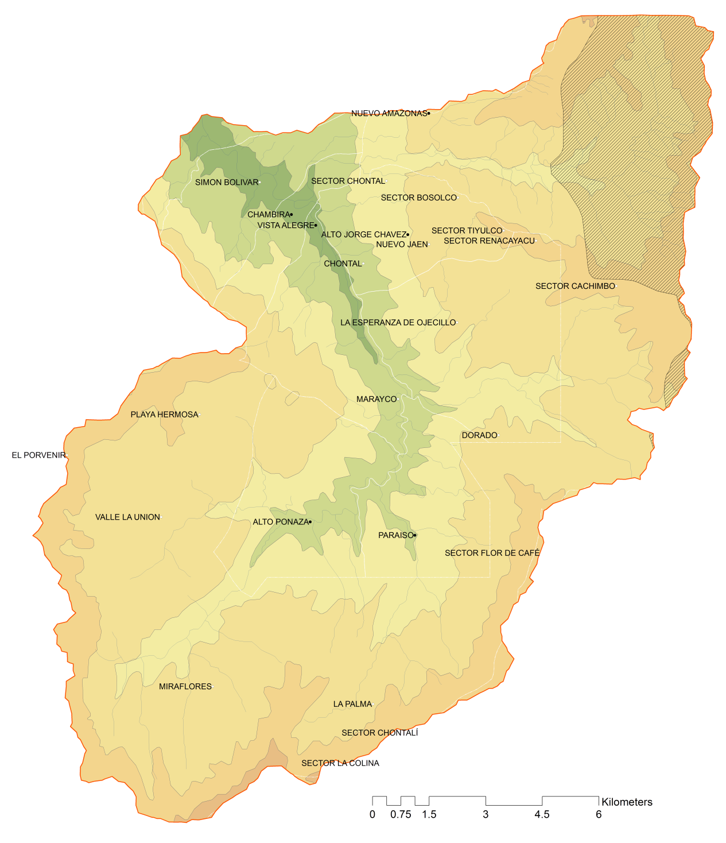
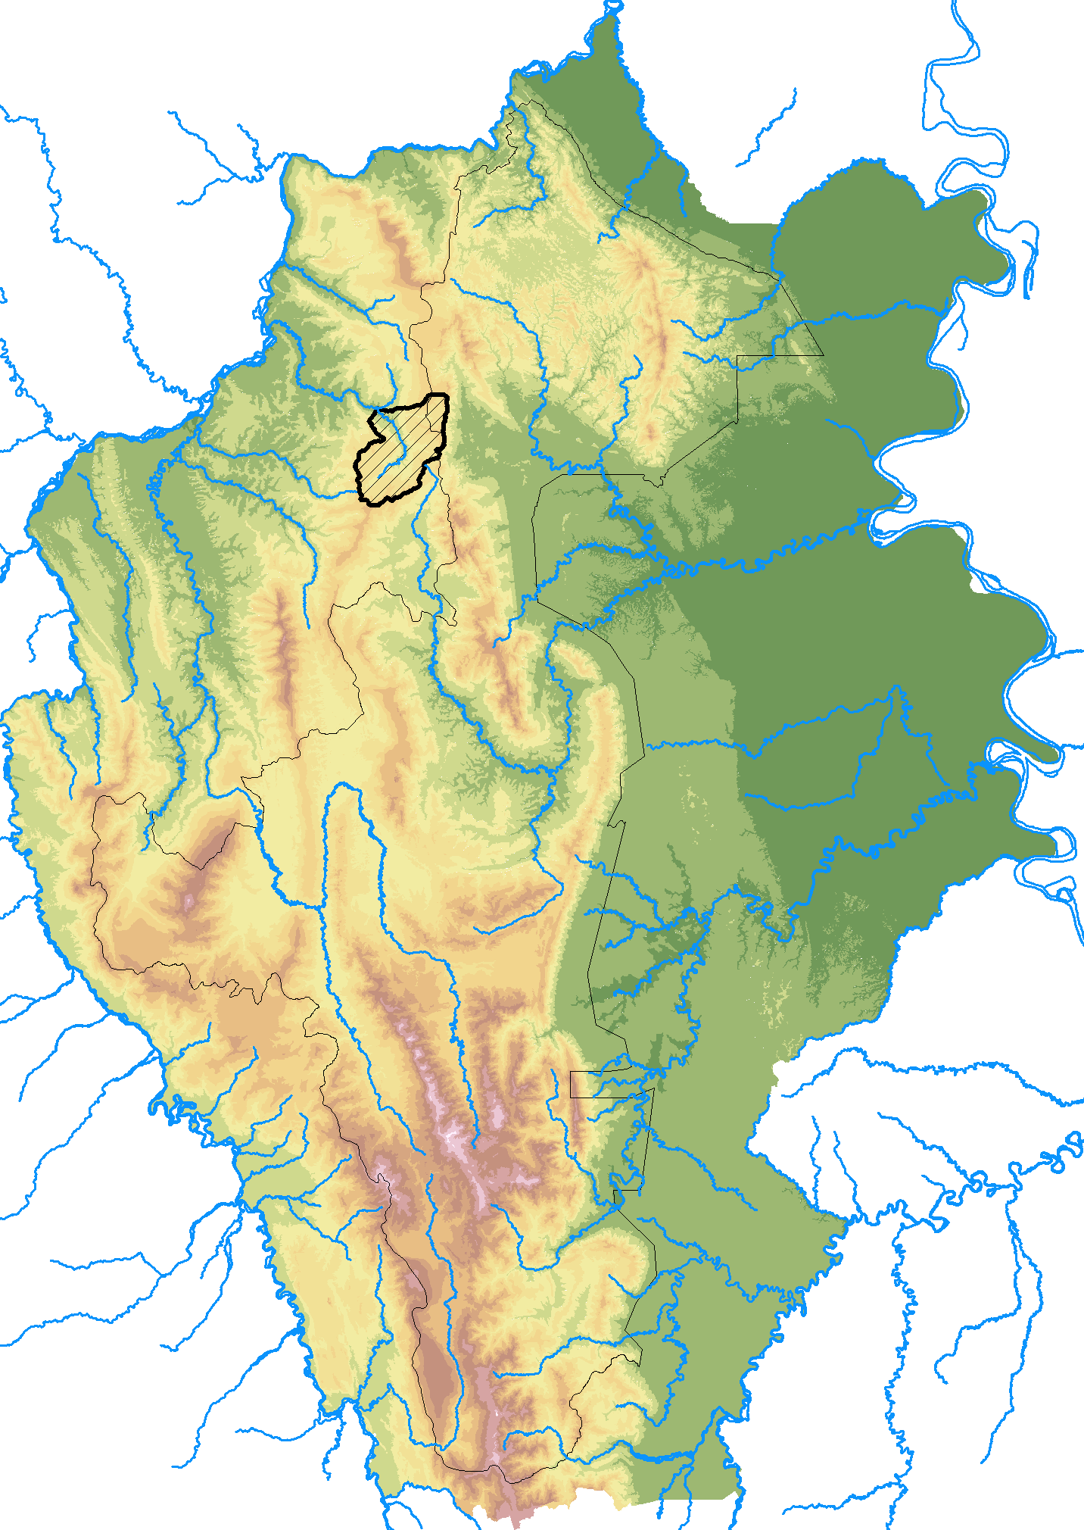
Subcuenca del Rio Ponasa en el Distrito de Shamboyacu
Zona de Amortiguamiento de Parque Nacional Cordillera Azul
Howe, 2017

Slide 3
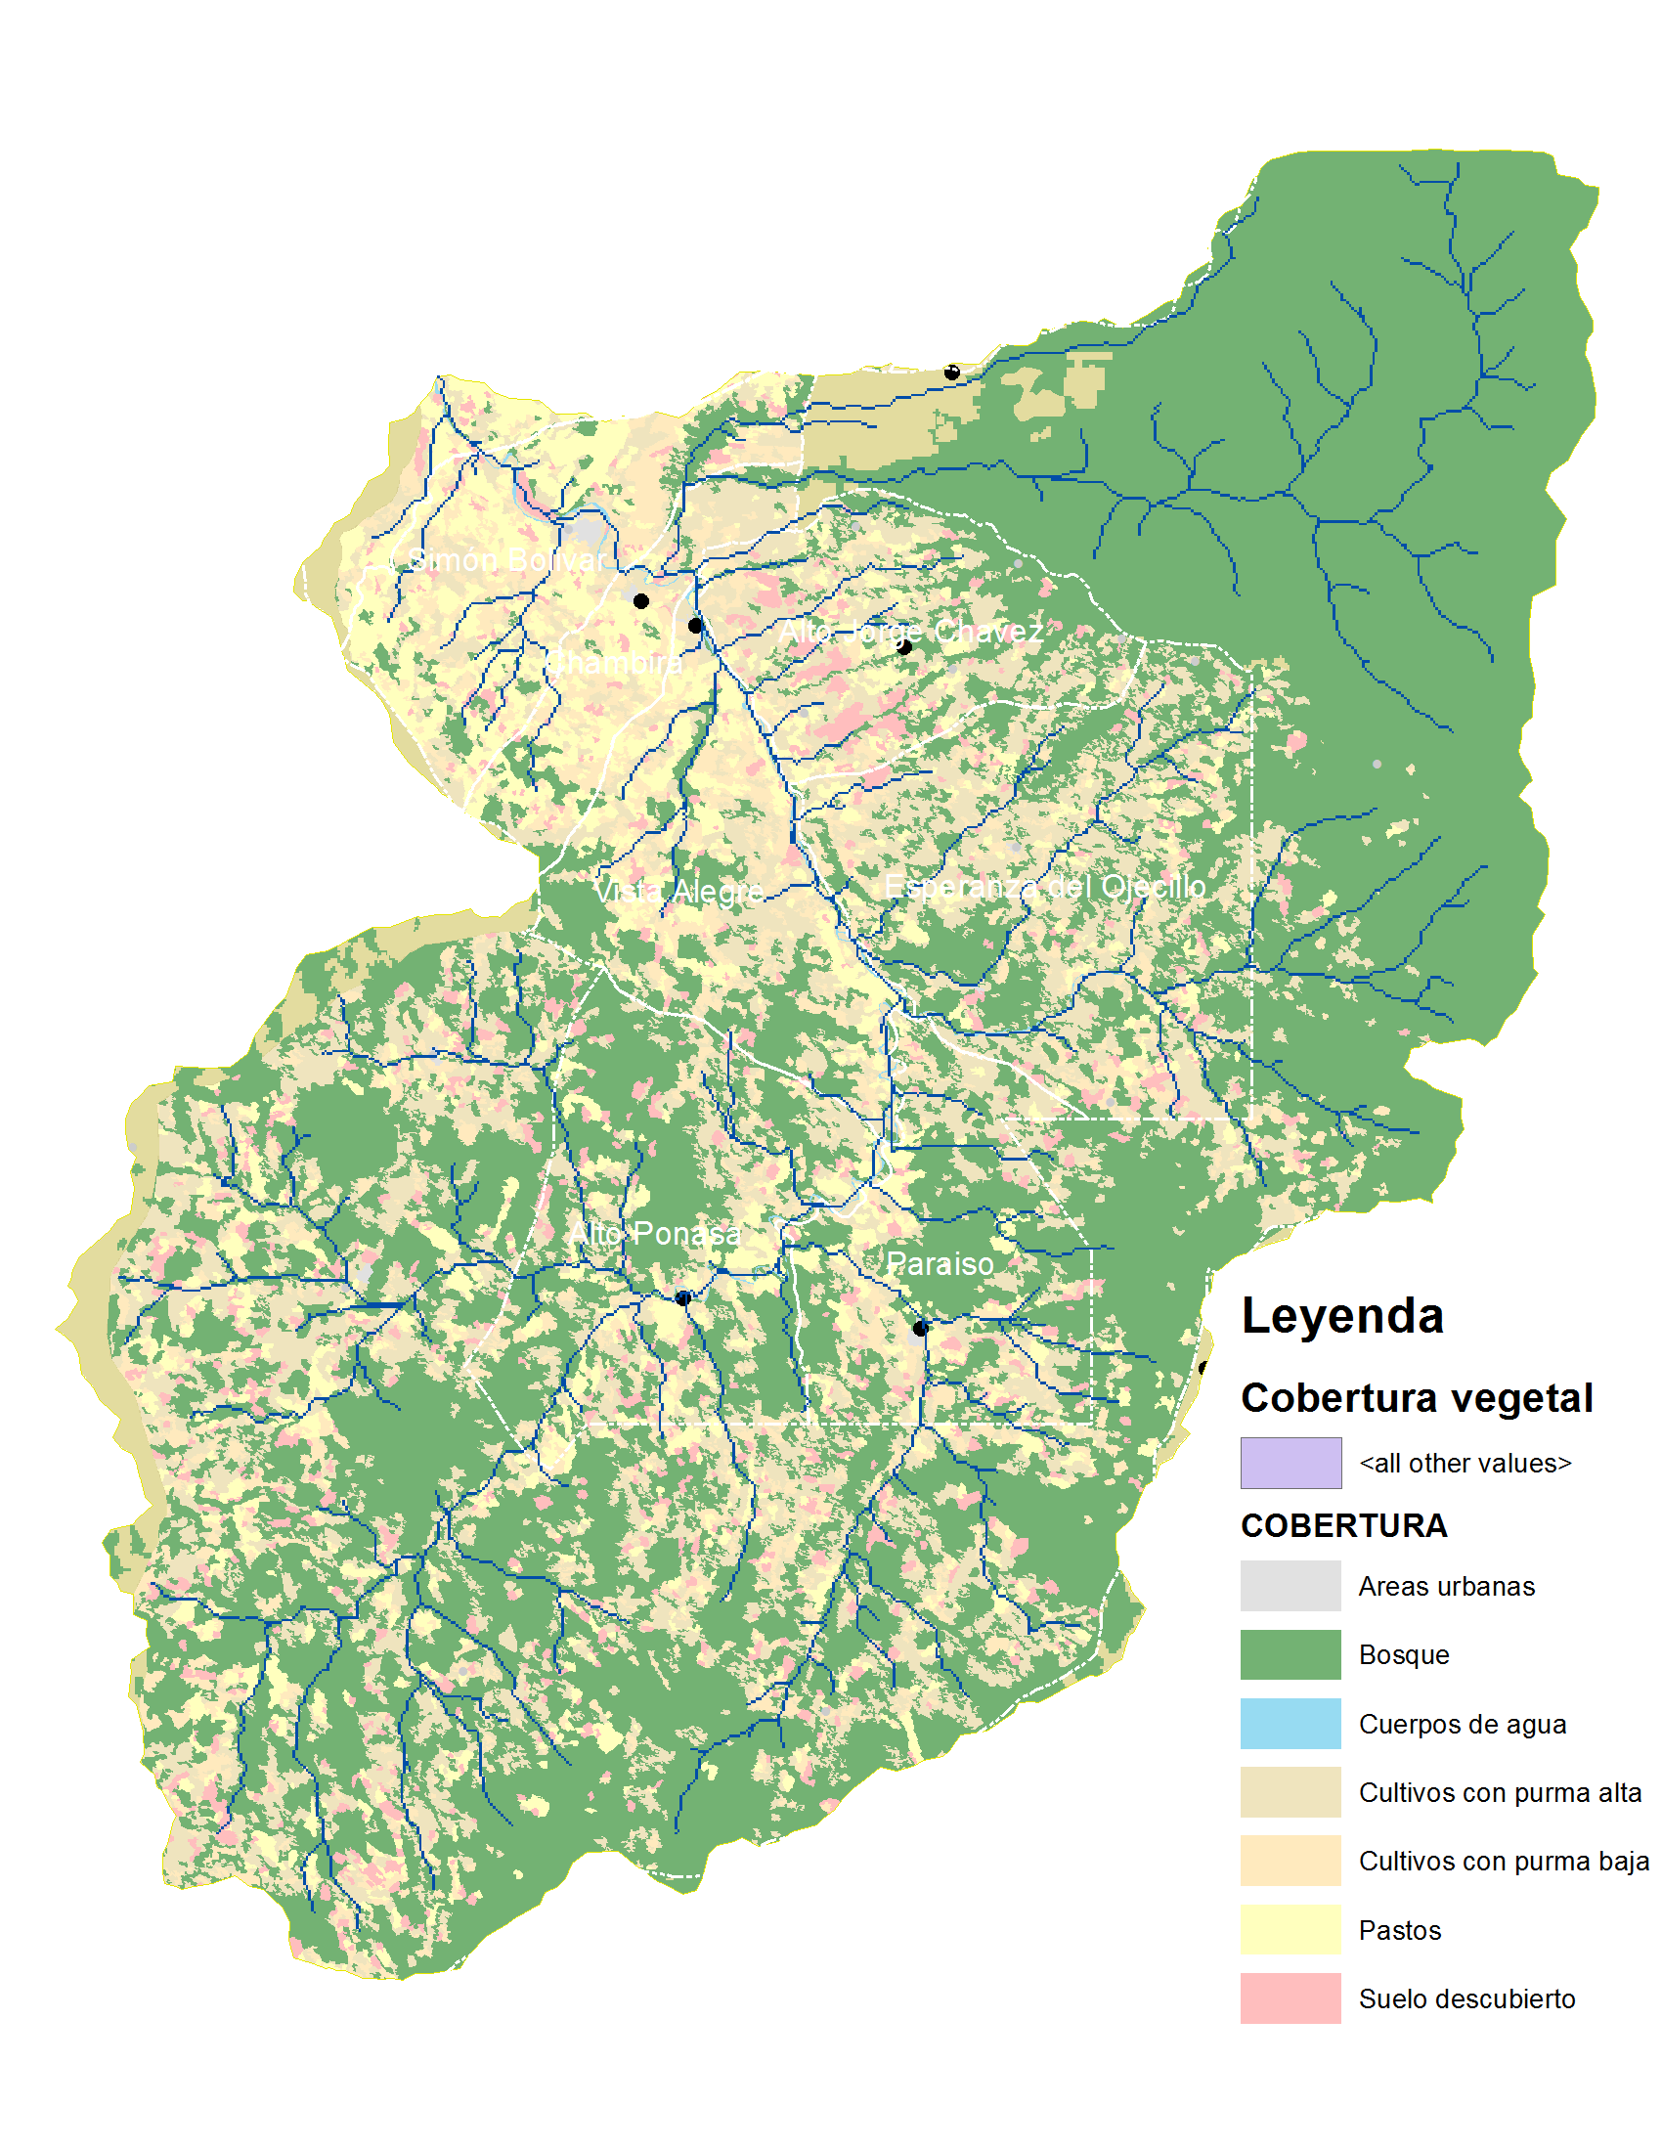
Cobertura vegetal
ZEE Shamboyacu (2012)
Imágenes satelitales de 2010
Howe, 2017

Slide 4
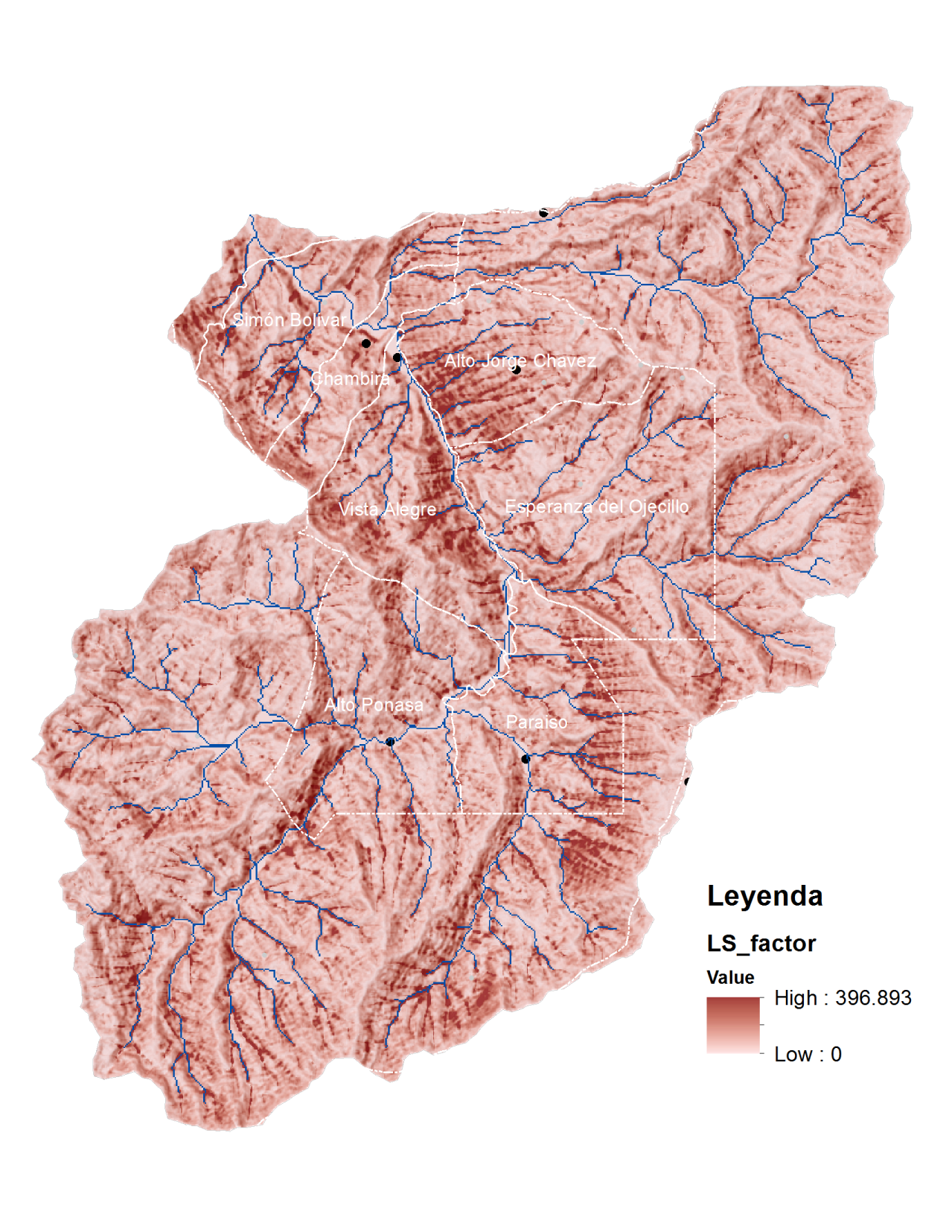
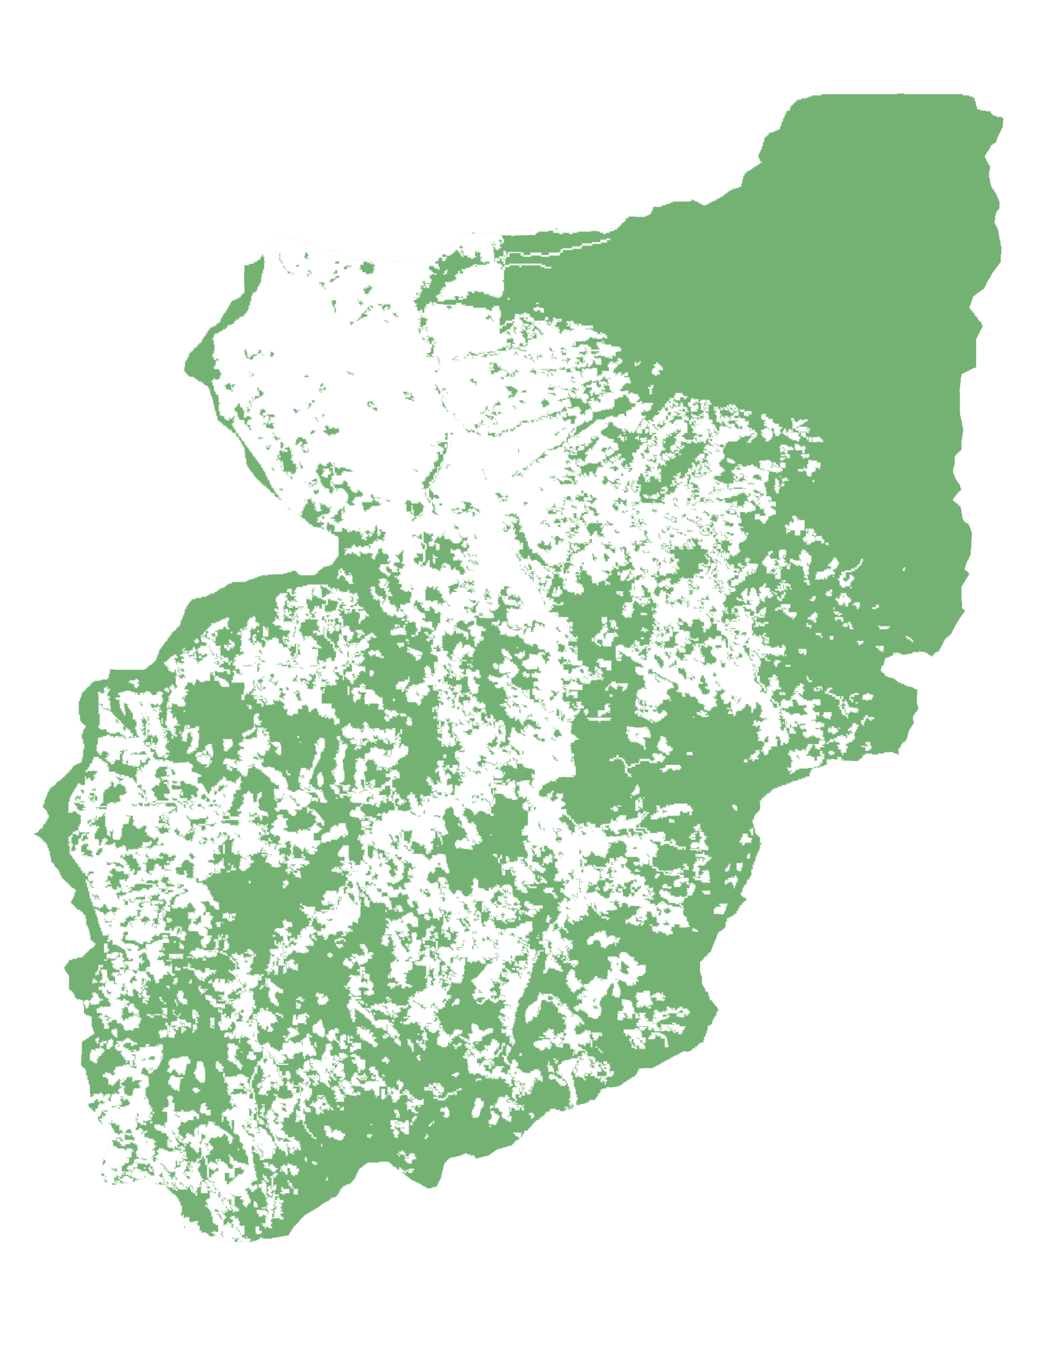
+
Factor de escorrentía, 2017
Bosque, 2014
Howe, 2017

Slide 5
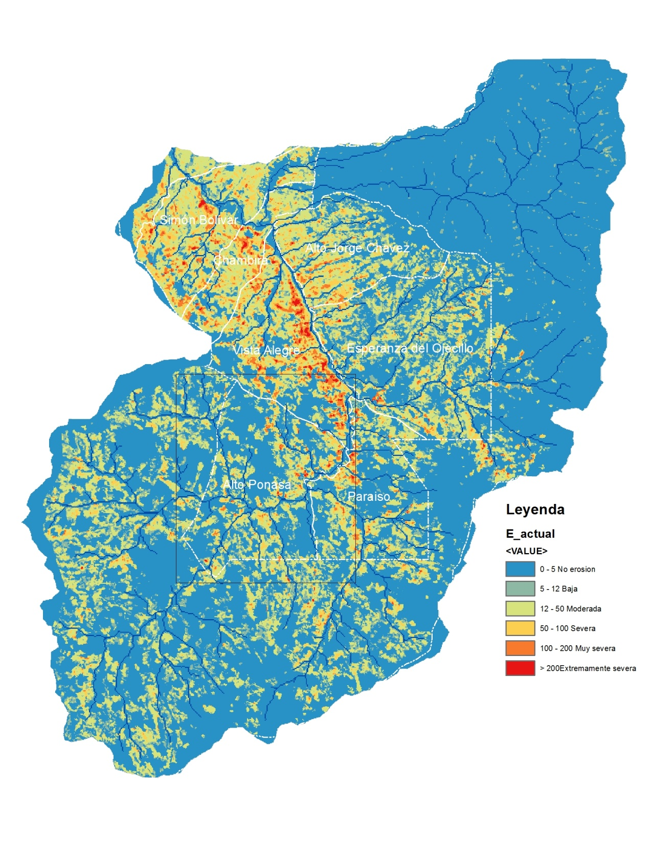
Pérdida de suelo
Varia entre:
0-5 T/ha./año (en azul)
>200 T/ha./año (en rojo).
Howe, 2017

Slide 6
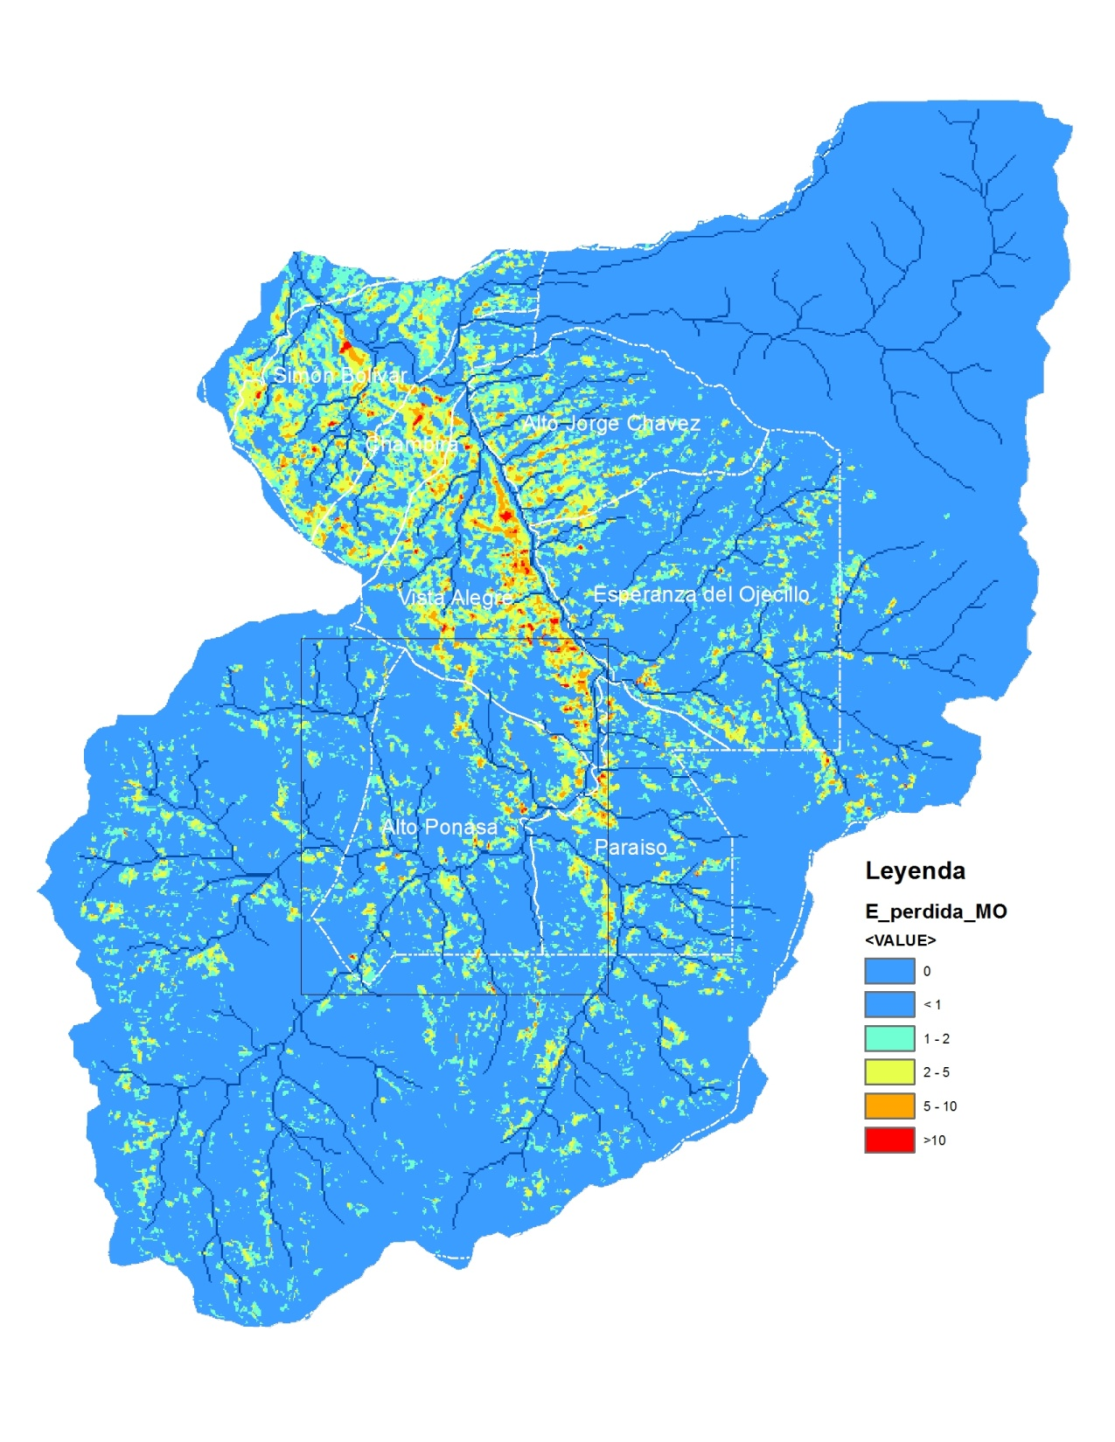
Pérdida de materia orgánica
Varía desde:
˂1 T/ha./año (en azul)
>10 T/ha./año (en rojo)
¿Cuánto vale una tonelada de materia orgánica en una parcela productiva?
Howe, 2017

Slide 7
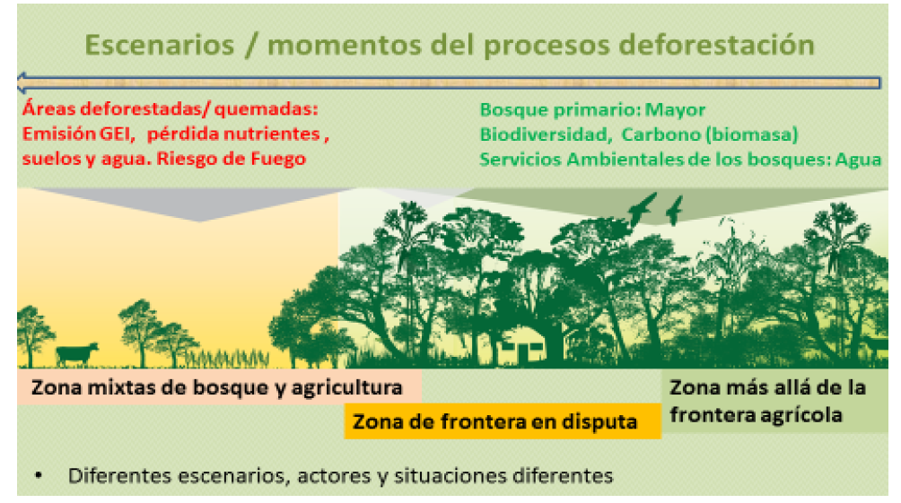

Slide 10
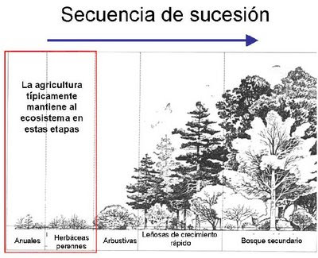
Sucesión ecológica: La Clave!

Slide 11
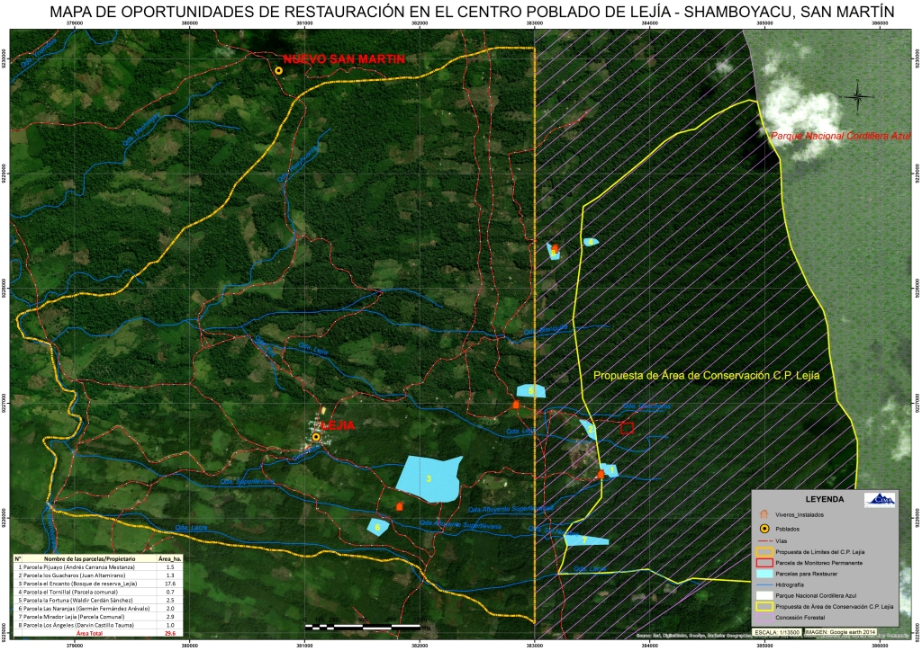

Slide 12
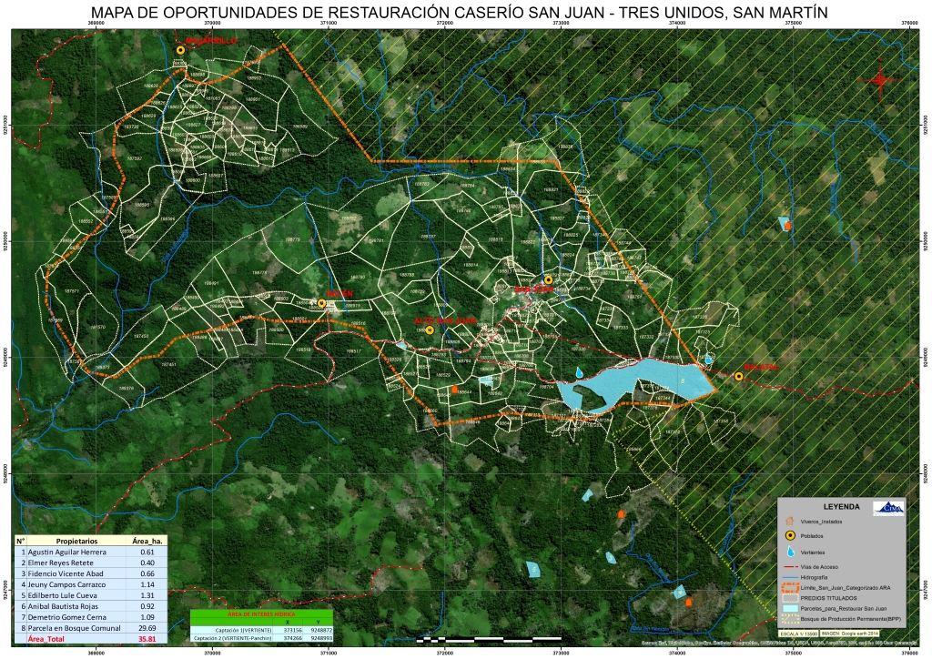

Slide 13
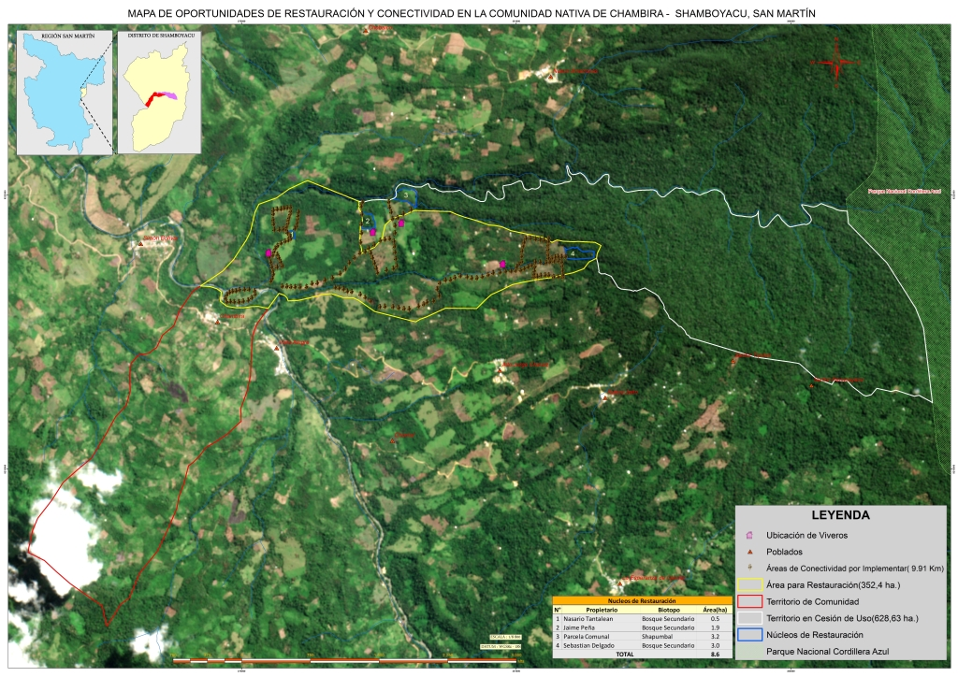

Slide 14
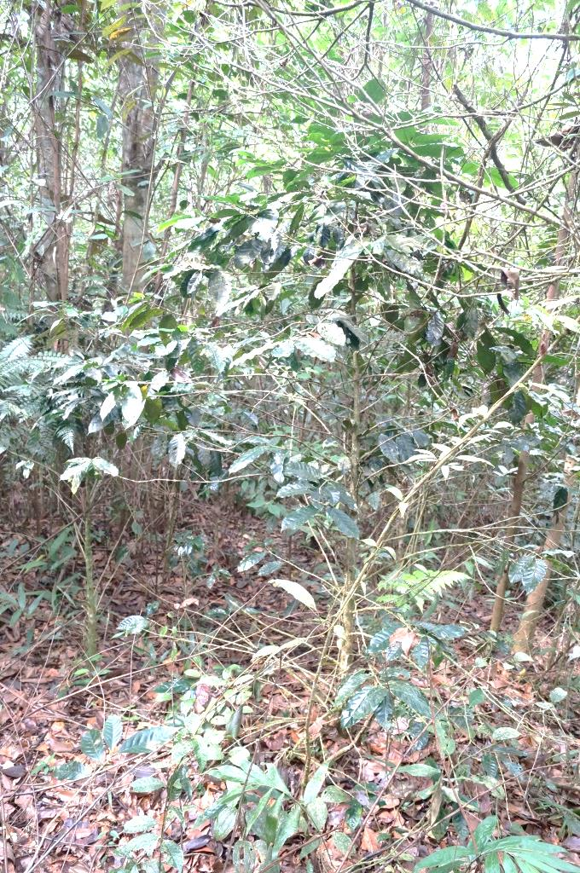
Biotopos
Shapumba
Purma con café
Bosque secundario

Slide 15
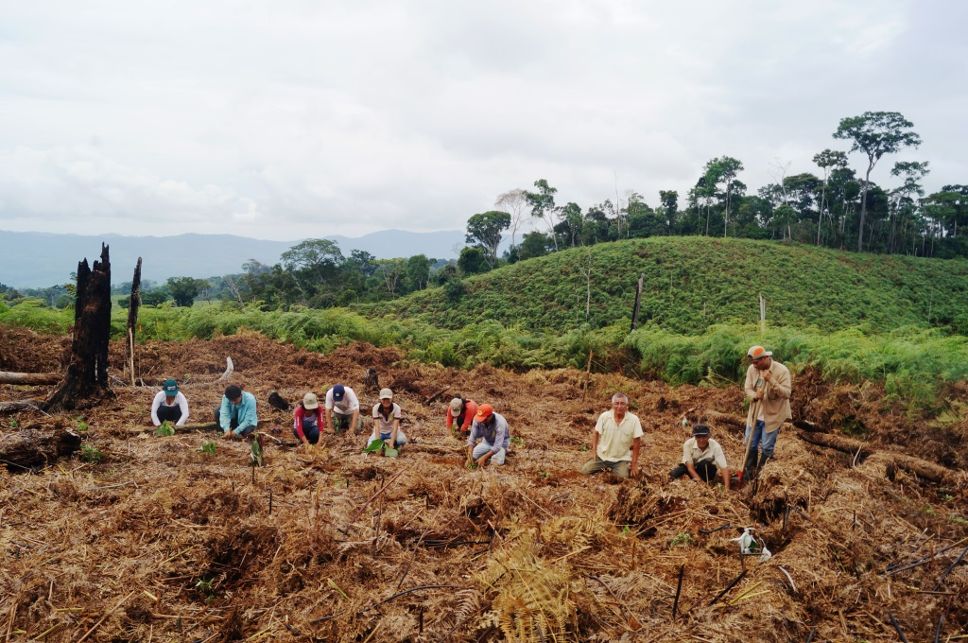

Slide 16
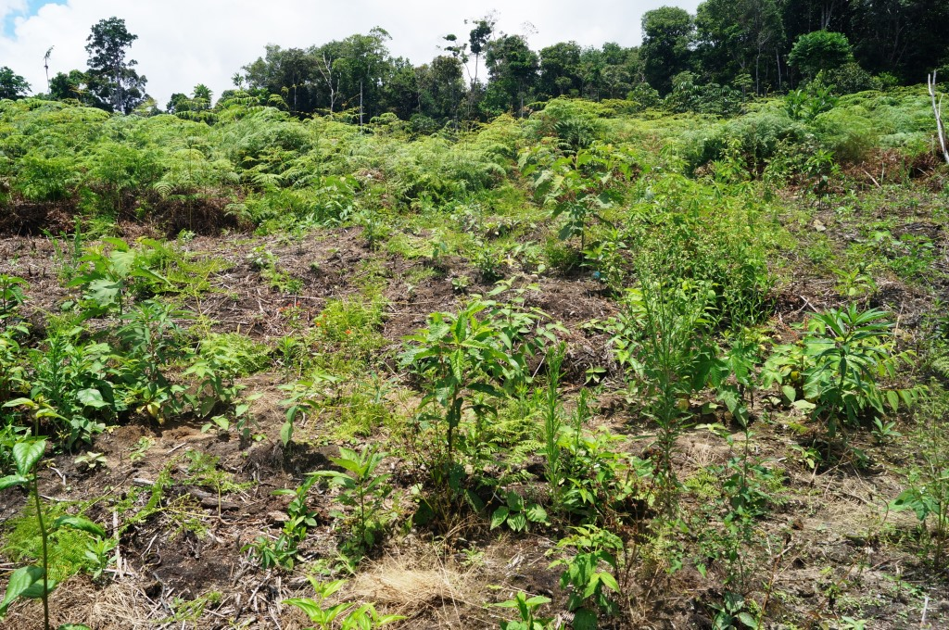

Slide 17
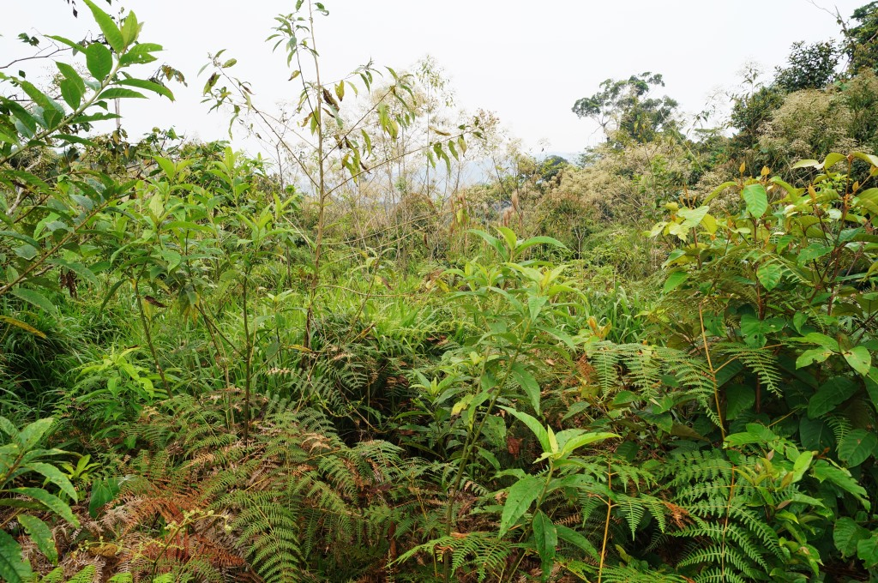

Slide 18
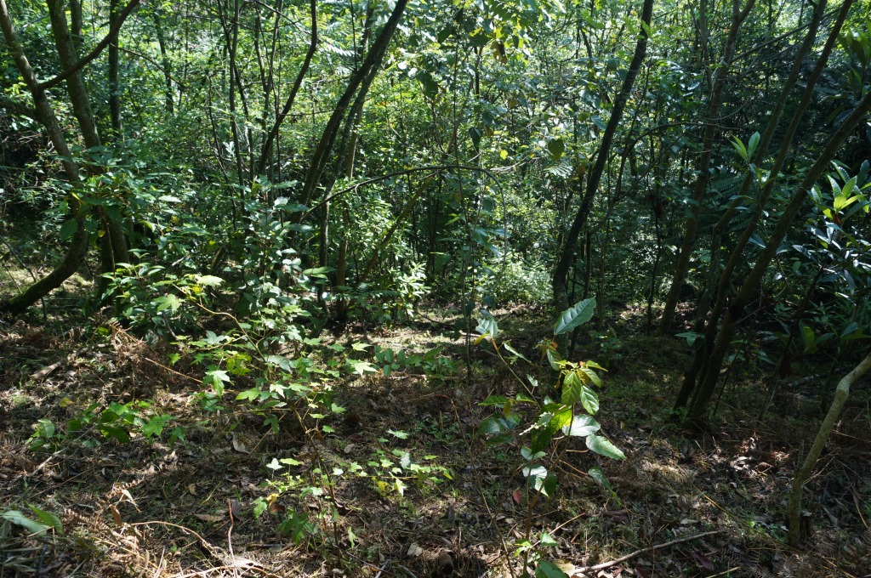

Slide 19
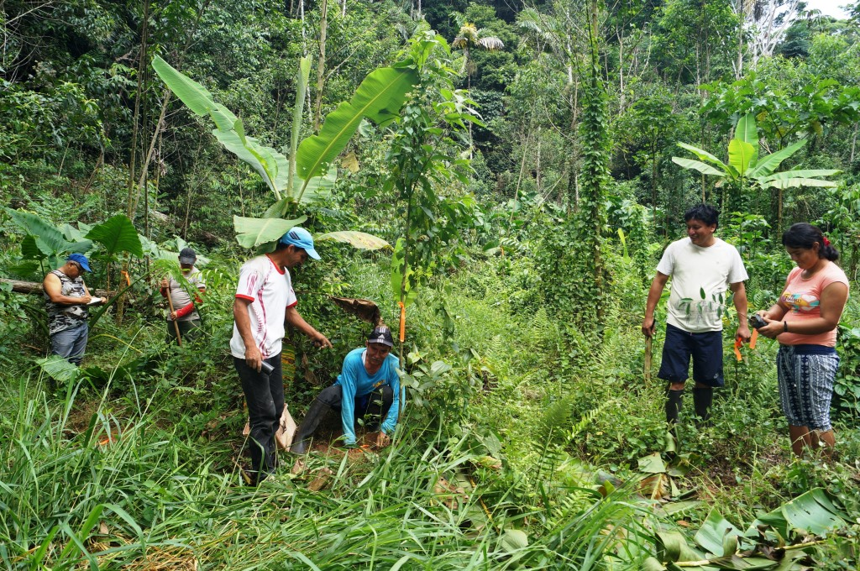

Slide 20
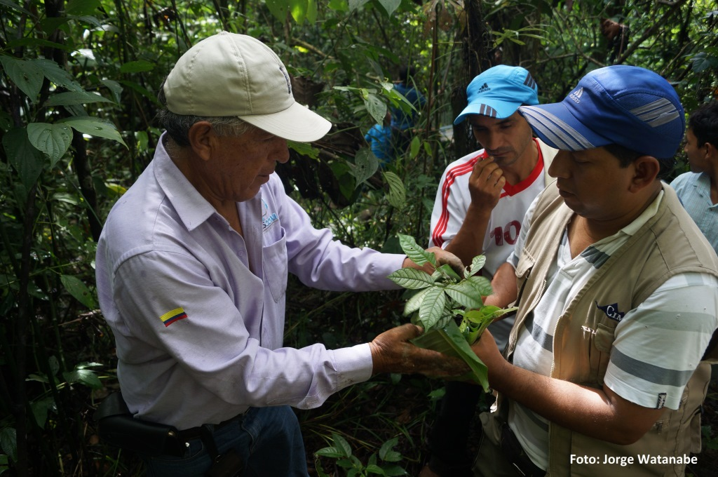

Slide 21
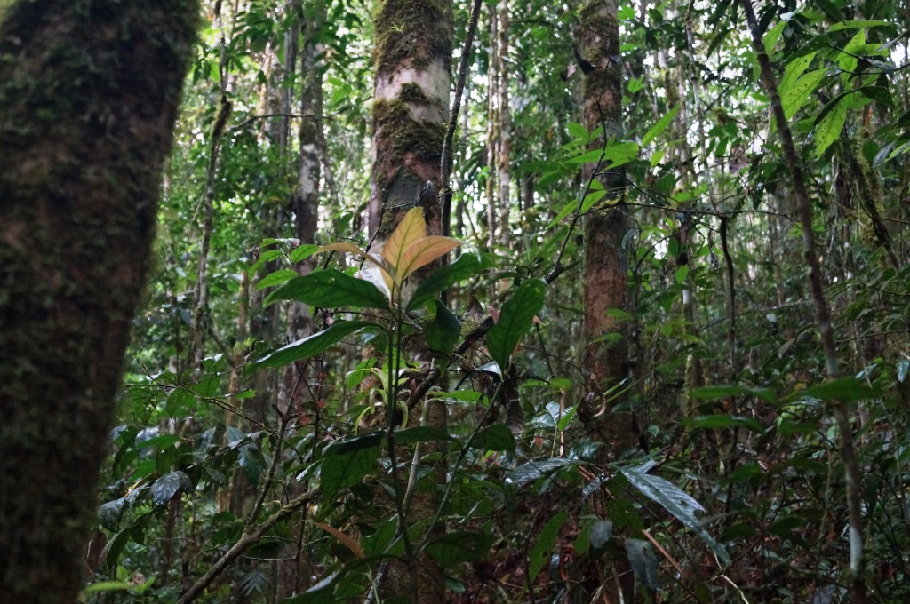

Slide 22
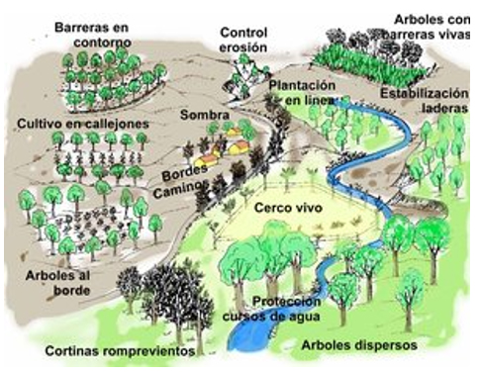

Slide 23
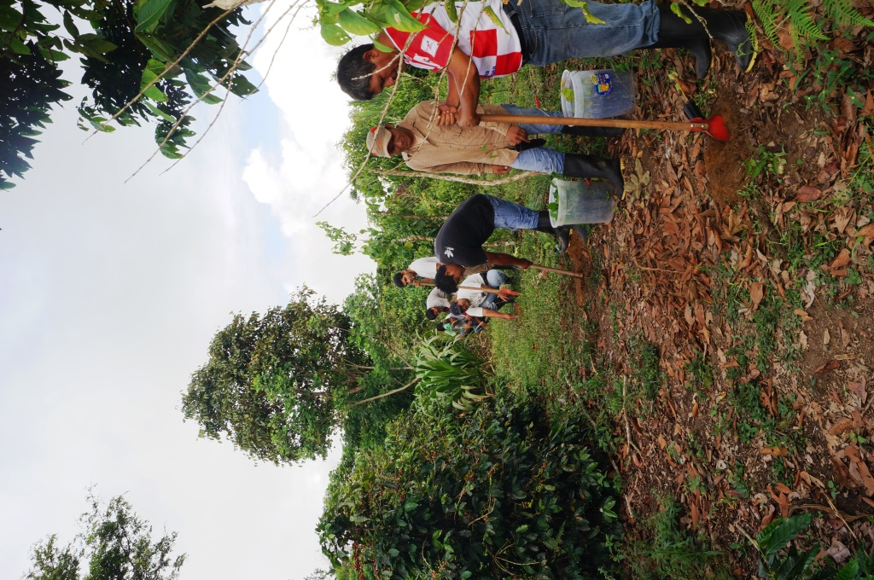
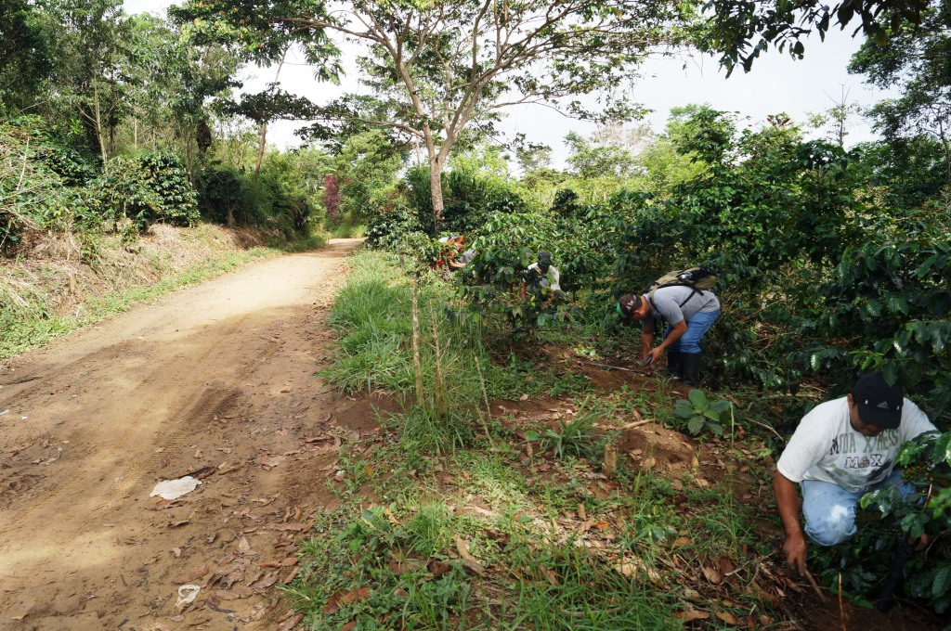

Slide 24
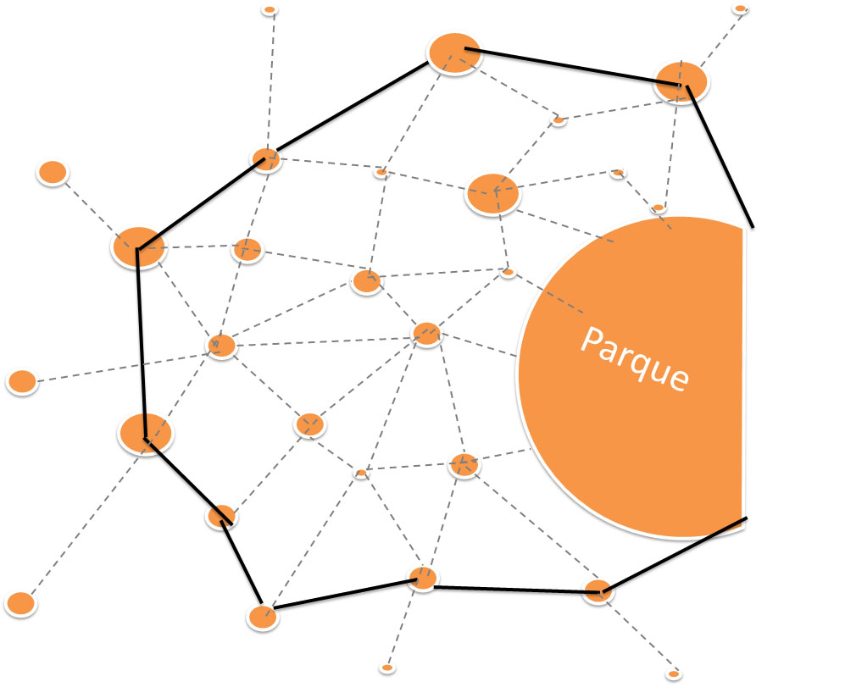
Conectividad
que transforma

Slide 25
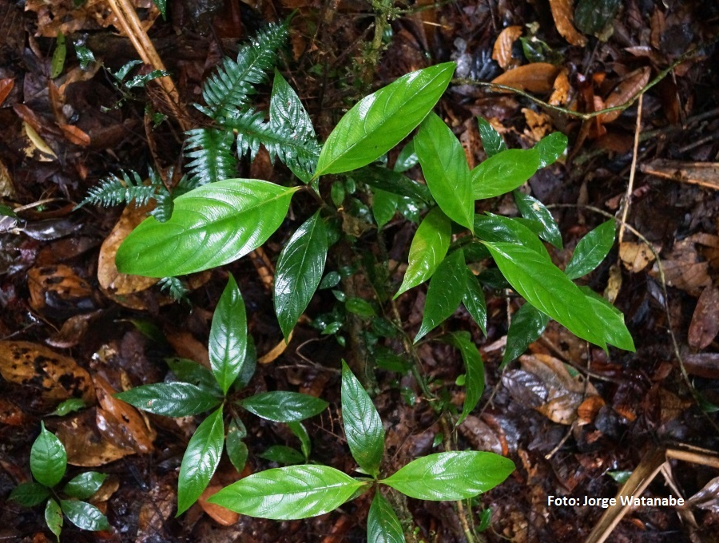
Jorge Watanabe Tel: 995703041
E-mail: jwatanabesato@hotmail.com

